Slide 1

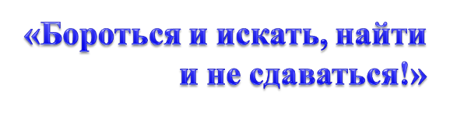

Slide 2
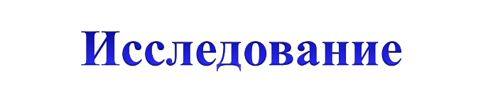
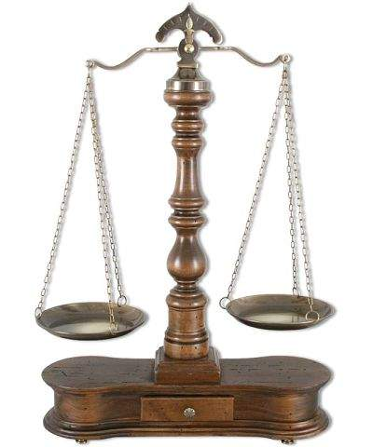


Slide 3
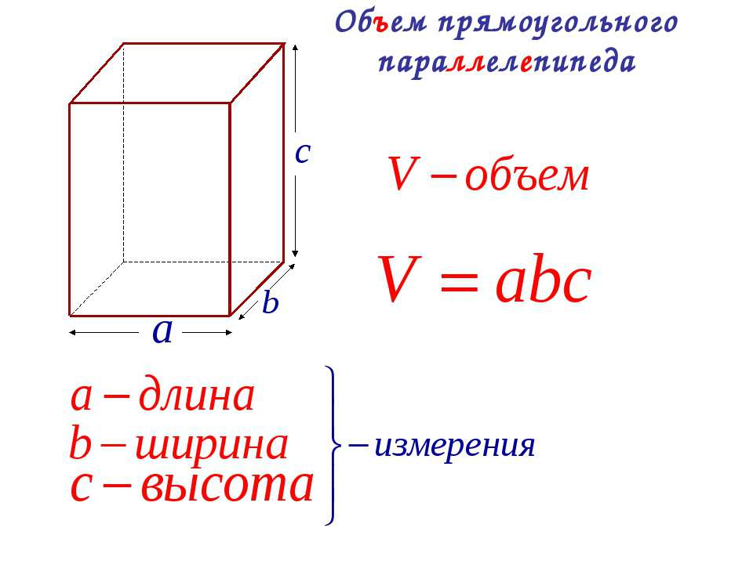
Длина- 8м
Ширина- 6м
Высота- 4м

Slide 4
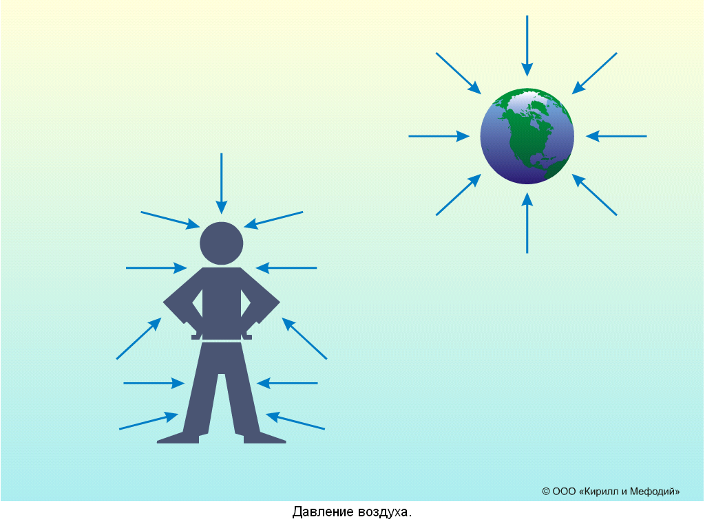
Почему воздух имеет вес , но мы его не чувствуем?

Slide 5


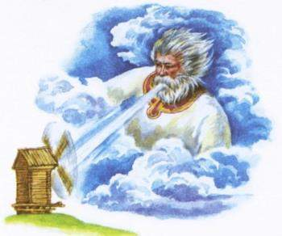


Slide 6
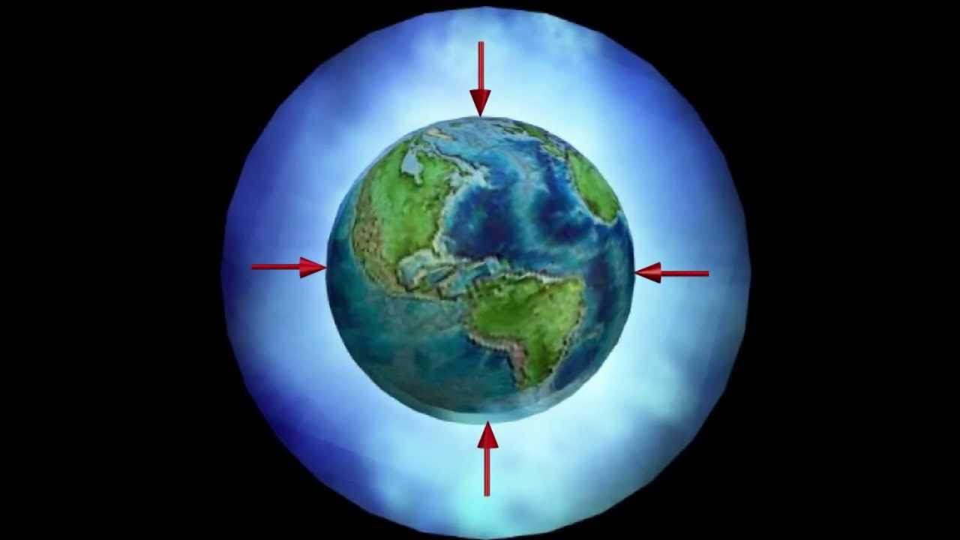
Цель урока
Рассмотреть атмосферное давление, его виды и распределение его по земной поверхности

Slide 7
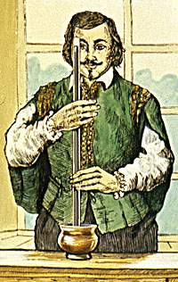
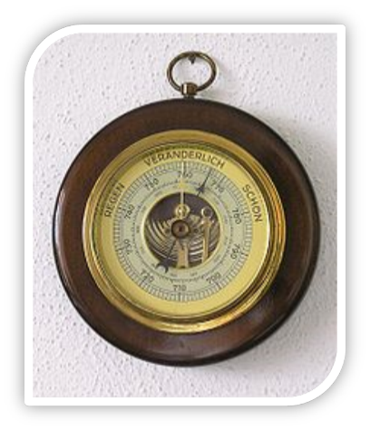
Еванджелиста
Торричелли
Атмосферное давление - это
сила, с которой воздух давит
на земную поверхность.
барометр - анероид
Notes:
Атмосферное давление

Slide 8
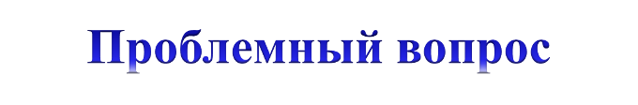

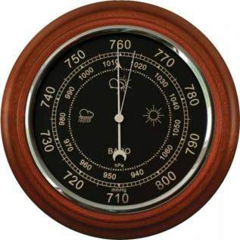
Почему человек не ощущает на себе
давление воздуха, а барометр такой
чувствительный?

Slide 9
С высотой давление понижается,
т. к. уменьшается воздушный столб и воздух
становится легче.
АД с высотой понижается
на каждые 10,5 м подъема
на 1 мм рт. ст.

Slide 10
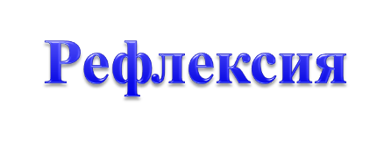
На уроке мне понравилось…
На этом уроке я узнал(а)…
Самым трудным для меня было…

Slide 11
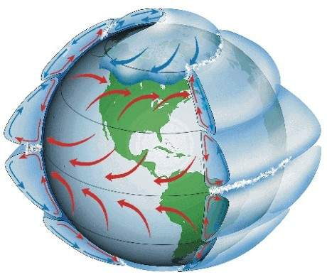
Спасибо за внимание!

